Slide 1
Midterm Project 說明
資料集檔案MidTerm_Dataset.zip為工件辨識資料集，包含了訓練資料集(training dataset)與測試資料集(test dataset)
訓練資料共 6092 有筆
測試資料共 1524 有筆

Slide 2
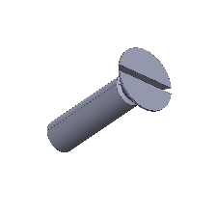
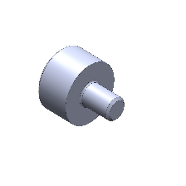


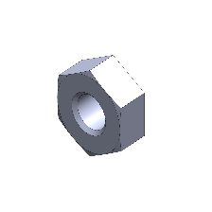
題目 : 工件辨識
Locating Pin
Bolt - 螺栓
Locating Pin - 定位插栓
Nut - 螺帽
Washer - 墊圈
Bolt
Nut
Washer

Slide 3
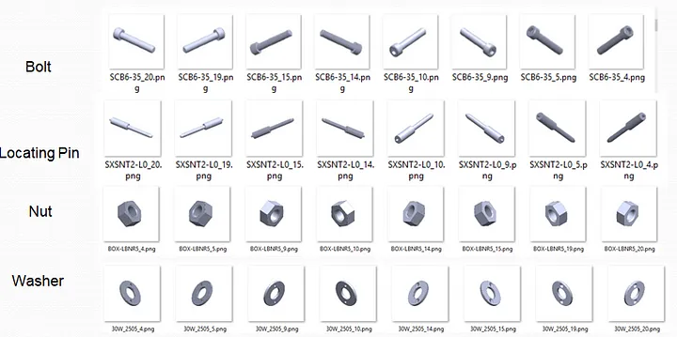
Data-set
Train data -
Bolt :1523
Locating Pin : 1523
Nut :1523
Washer : 1523
Test data -
Bolt :381
Locating Pin : 381
Nut :381
Washer : 381
每張圖片大小(彩色) :
224 X 224 pixels
Dataset : https://reurl.cc/LNlOAe

Slide 4
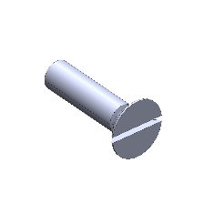
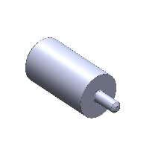
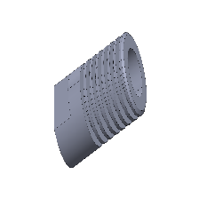
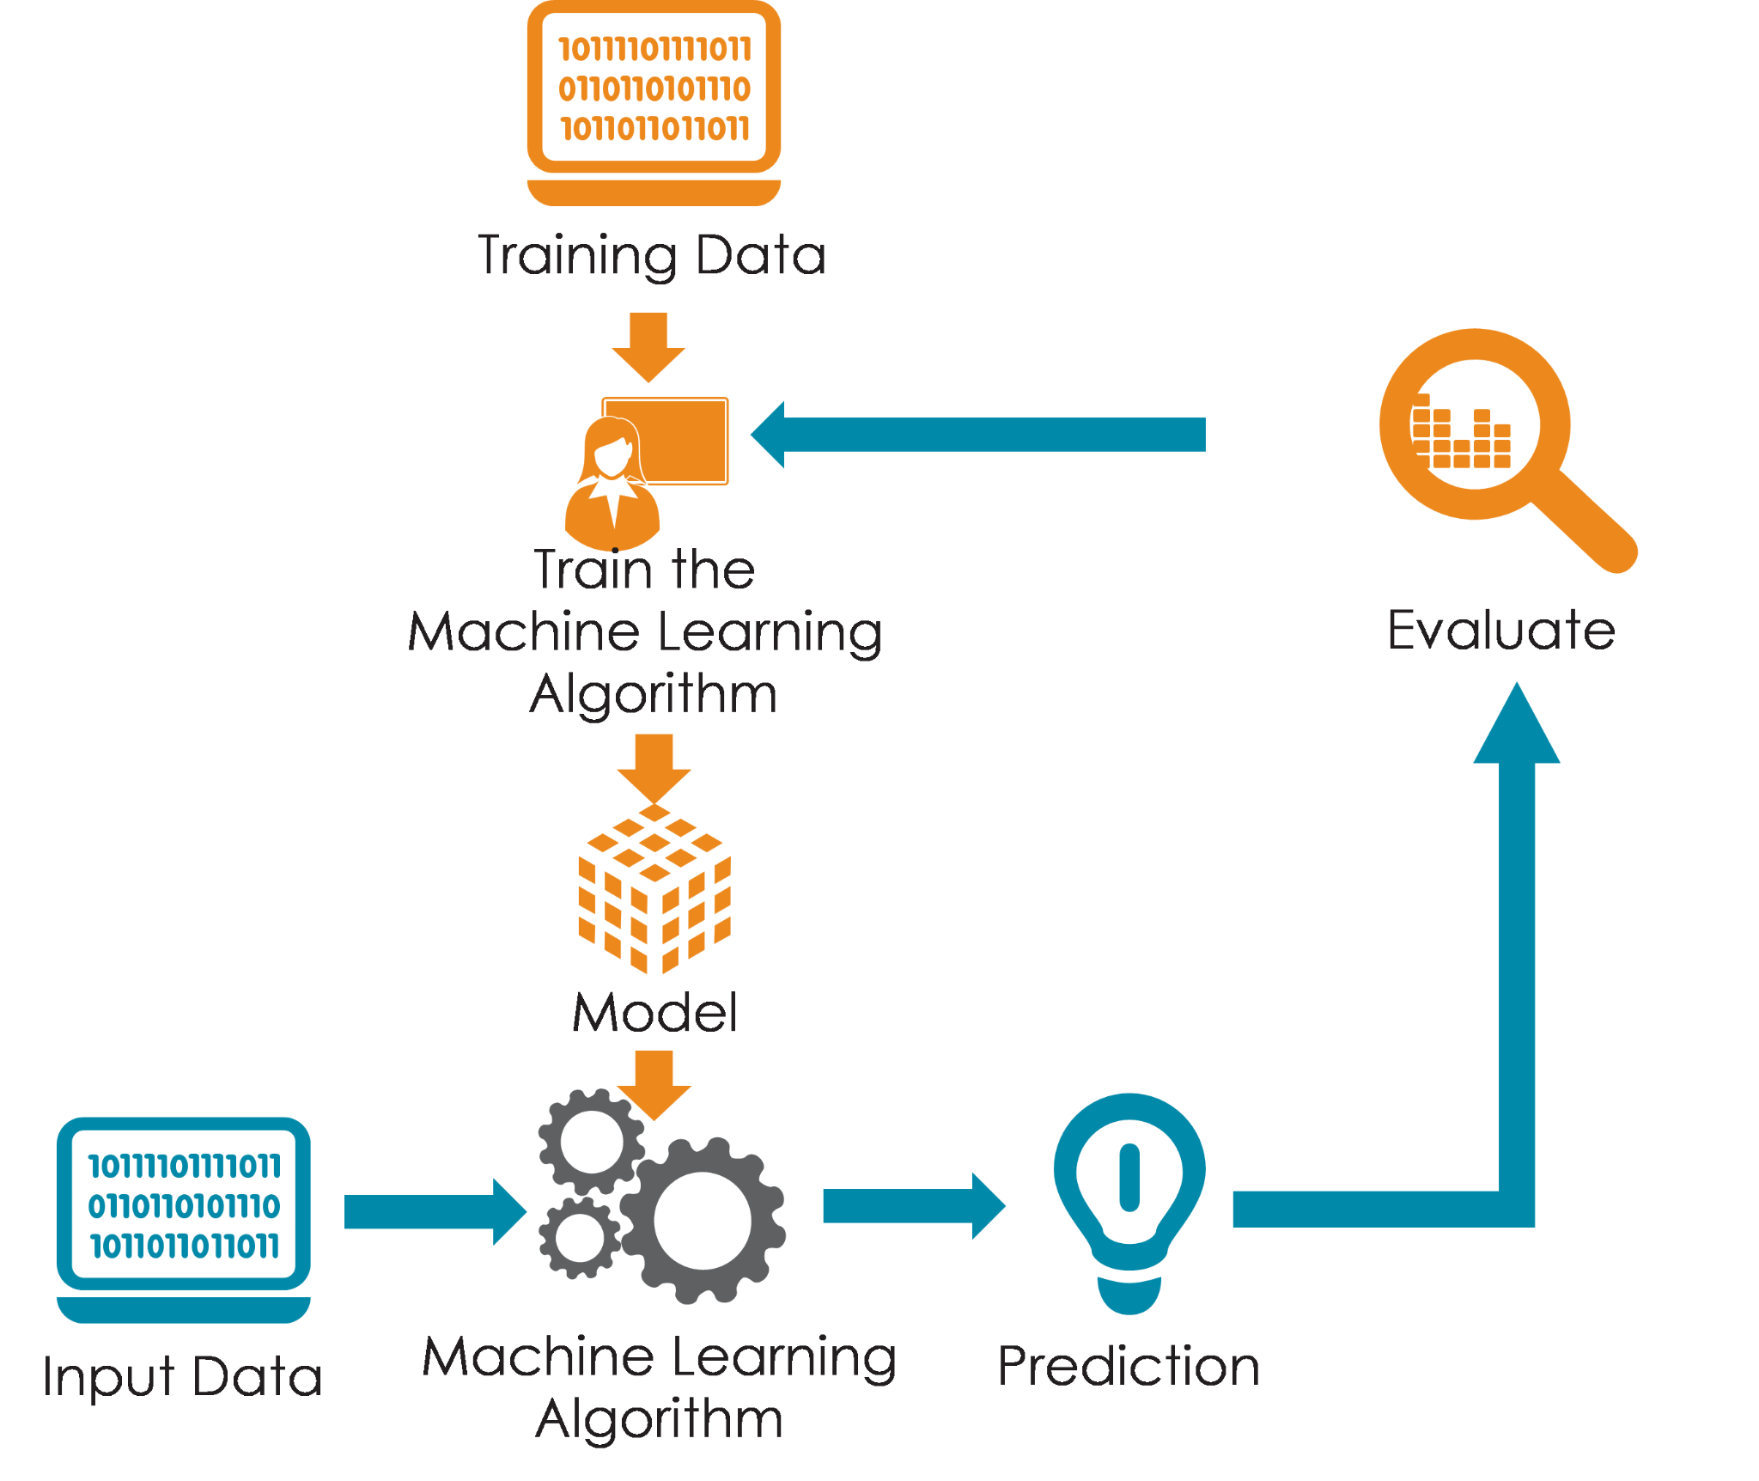


Flow chart
…
Nut
Bolt
CNN : https://www.youtube.com/watch?v=q5d_CwgGklk
Bolt

Slide 5
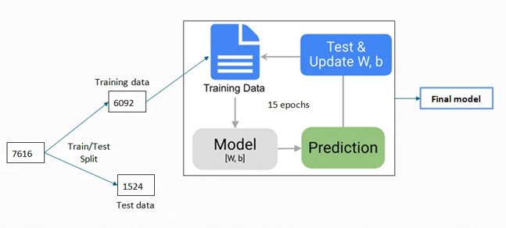
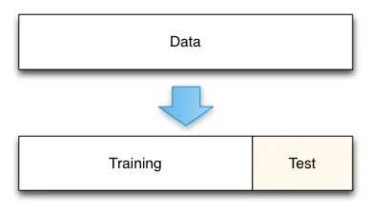
Train / Test

Slide 6
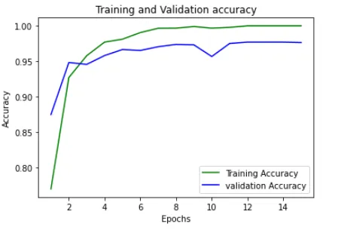
Output : Accuracy

